Slide 1
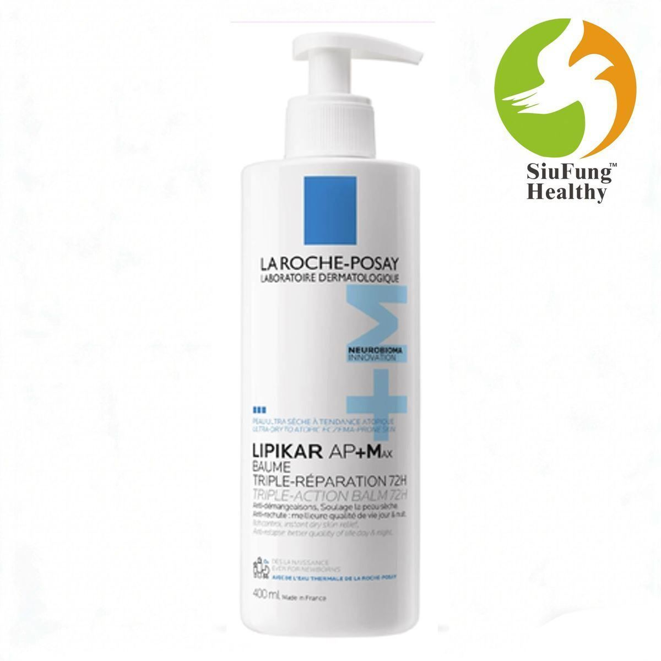
新品 Newsfeed 介紹
Week of 19/10
🔥 高熱度
2
AP+Max 全效抗敏修護霜（止癢配方）
S6258001（S6258001）
S6258001_S_LAR96548
🔗 按 SKU 開啟 HKTVmall 產品頁
售價（估）
7月 GMV
7月銷量
$196.51
$1,965.1
10 件
💡 建議 Newsfeed 角度
• 轉季乾燥＋濕疹爆發期，主打「72 小時止癢」實測，直接對應品牌 2026 新廣告訊息
• 敏感肌社群（媽媽 group／濕疹關注組）用家分享，配皮膚科醫生背書減低對「類固醇」的顧慮
• 對比內容：「醫學護膚 vs 一般潤膚霜」，用 417K views 官方片做二次創作素材
📦 HKTVmall 產品圖（參考）
📢 「The new Lipikar Baume AP+Max 72h relief*」417,981（7 個月前）；「New Lipikar Baume AP+Max」230,769（8 個月前）；「How to hydrate my body? ｜ Lipikar AP+Max for Itchy Relief」950（10 個月前）——品牌官方 AP+Max 系列新廣告連發（7-8個月內兩條），主打 72 小時止癢，濕疹／敏感肌季節性需求高
📺 https://www.youtube.com/watch?v=XmzTwco0olY
Newsfeed Hot Items Dashboard ｜ fificheck.github.io/newsfeed-hot-items-dashboard ｜ 週一自動更新

